Slide 1
Modelos de comunicación
Por: Diego Delgado Gonzales
María Elena Vera Marquina
José Carlos Balderas Álvarez

Slide 2
Modelo Lineal
Es unidireccional
Sistema mecanicista
Actitudes autoritarias de quien emite
Busca el beneficio propio

Slide 3
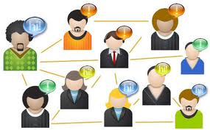
Influenciar
Emisor
Receptor

Slide 4
Modelo Dinámico
Proceso del egoísmo a la capacidad estratégica.
Tanto emisor como receptor buscan influenciar mutuamente
Comprende tres complejidades: retroalimentación, procesamiento humano de información, y conformación social en redes.

Slide 5
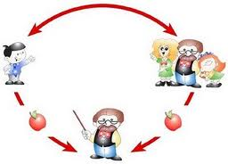

Slide 6
Modelo Productivo
Inicia con la responsabilidad de conocer las necesidades de su contraparte para saber ajustarse a ellos y producir información relevante a su usuario.
Establece la calidad de la información con base en el resultado esperado.

Slide 7
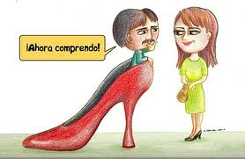

Slide 8
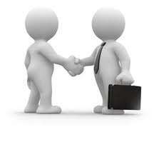
Modelo Inteligencia comunicativa
Es el grado que los mensajes generan más satisfacción que insatisfacción en quienes lo producen, los distribuyen, los reciben, y los usan.

